Slide 1
Estudando para o Enem de forma invertida questão Enem 1998 ( 60) COMPETÊNCIA : I e Habilidade : H16 Escola : FILOMENA QUITIBA NOME : ADRIAN RIBEIRO SERIE : 2M01

Slide 2
MAPA CONCEITUAL

Slide 3
Competência e habilidade
COMPETÊNCIAS : I Dominar a norma culta da Língua Portuguesa e fazer uso das linguagens matemática, artística e científica.
Habilidade : H16 - Relacionar informações apresentadas em diferentes formas de linguagem e representação usadas nas Ciências, como texto discursivo, gráficos, tabelas, relações matemáticas ou linguagem simbólica

Slide 4
Aceleração escalar
No dia a dia vemos que os objetos se movem de forma bastante variada. Carros, ônibus, pessoas e afins geralmente estão se movendo com velocidades diferentes a cada vez que os observamos. Ou seja, têm velocidade variável. Assim, a aceleração caracteriza como essa velocidade varia com o tempo. Seja fazendo-a aumentar ou diminuir. Ou até mesmo parar. Assim, a aceleração escalar média é a forma como a velocidade escalar de um corpo varia em determinado intervalo de tempo (velocidades final (v) e inicial (v0) registradas nos tempos final (t) e inicial (t0)). A aceleração calculada dessa forma é chama de aceleração média porque entre o intervalo de tempo usado, a velocidade pode apresentar valores diferentes do final ou do inicial. No entanto, se aproximarmos os instantes final e inicial cada vez mais, maiores são as chances de a velocidade sofrer variações cada vez menor. Assim, o Δt fica cada vez menor, cada vez mais próximo de 0 (mas nunca sendo 0, em absoluto). Teremos então a velocidade escalar instantânea. E, a partir dela, a aceleração escalar instantânea.

Slide 5
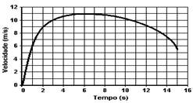
Questão Enem 1998 ( 60 )
Em uma prova de 100 m rasos, o desempenho típico de um corredor padrão é representado pelo gráfico a seguir
Baseado no gráfico , em que intervalo de tempo a velocidade do corredor é aproximadamente constante:
A) Entre 0 e 1 segundo
B) Entre 1 e 5 segundos.
C) Entre 5 e 8 segundos.
D) Entre 8 e 11 segundos.
E) Entre 12 e 15 segundos.

Slide 6
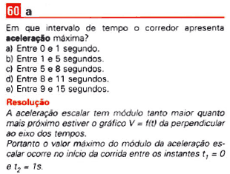
RESOLUÇÃO
Resposta letra A

